Slide 1
Procvičování adjektiv a adverbií
Čkzk1, L14

Slide 2
Doplňte do vět správnou formu:
Měj se … (hezký/hezky).
Mám se … (dobré/ dobře)
Mám … auto (rychlé/rychle)
Mluvím … (rychlé/rychle)
Spím … (dlouhý/dlouho)
To je … (dlouhý/dlouho) čas.
Je mi … (špatné/špatně)
Vypadáš … (unavený/unaveně)
Jsem … (veselá/vesele)
Zpíval … (veselé/vesele)
Měj se hezky.
Mám se dobře.
Mám rychlé auto.
Mluvím rychle.
Spím dlouho.
To je dlouhý čas.
Je mi špatně.
Vypadáš unaveně.
Jsem veselá.
Zpíval vesele.

Slide 3
Doplňte jak/jaký ve správné formě a odpovídejte:
… se máš?
… je ten slovník?
… plaveš?
… mluvíš?
… vaříš?
… jídlo vaříš?
… jede to auto?
…máš byt?
… je počasí?
… je venku?
Jak? Dobře./Fajn./Ujde to.
Jaký? Velký/anglický/špatný…
Jak? Rychle/pomalu/dobře…
Jak? Anglicky/česky/potichu…
Jak? Výborně/dobře/špatně…
Jaké? Výborné/české/zdravé…
Jak? Rychle/pomalu…
Jaký? Hezký/malý/čistý…
Jaké? Hezké/dobré/špatné…
Jak? Hezky/zataženo/slunečno…

Slide 4
Odpovězte na otázky:
Jak píšeš?
Jaký máš telefon?
Jak spíš?
Jakou máš kamarádku?
Jak mluvíš?
Jak zpíváš?
Jaký je dnes den?
Jaké je dnes počasí?
Jak je venku?
Rychle/pomalu/dobře/hezky..
Moderní/bílý/malý…
Dlouho/krátce/dobře/špatně.
Dobrou/hezkou/českou…
Hlasitě/potichu/česky…
Dobře/hlasitě…
Hezký/teplý/slunečný…
Hezké/teplé/slunečné…
Hezky/teplo/slunečno

Slide 5
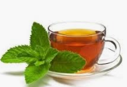
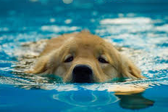
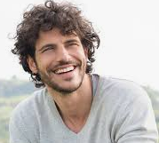
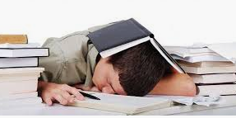
Vyberte si obrázek a udělejte otázku:
Příklad: čaj
Jaký je ten čaj?
Zelený/dobrý…
Sukně
Jaká je ta sukně?
Růžová/dlouhá…
Běhat
Jak běhá?
Rychle/často…
Zmrzlina
Jaká je ta zmrzlina?
Čokoládová/studená/…
Plavat
Jak plave?
Rychle/dobře…
Muž
Jaký je ten muž?
Mladý/sympatický…
Vypadat
Jak vypadá?
unaveně

